Slide 1
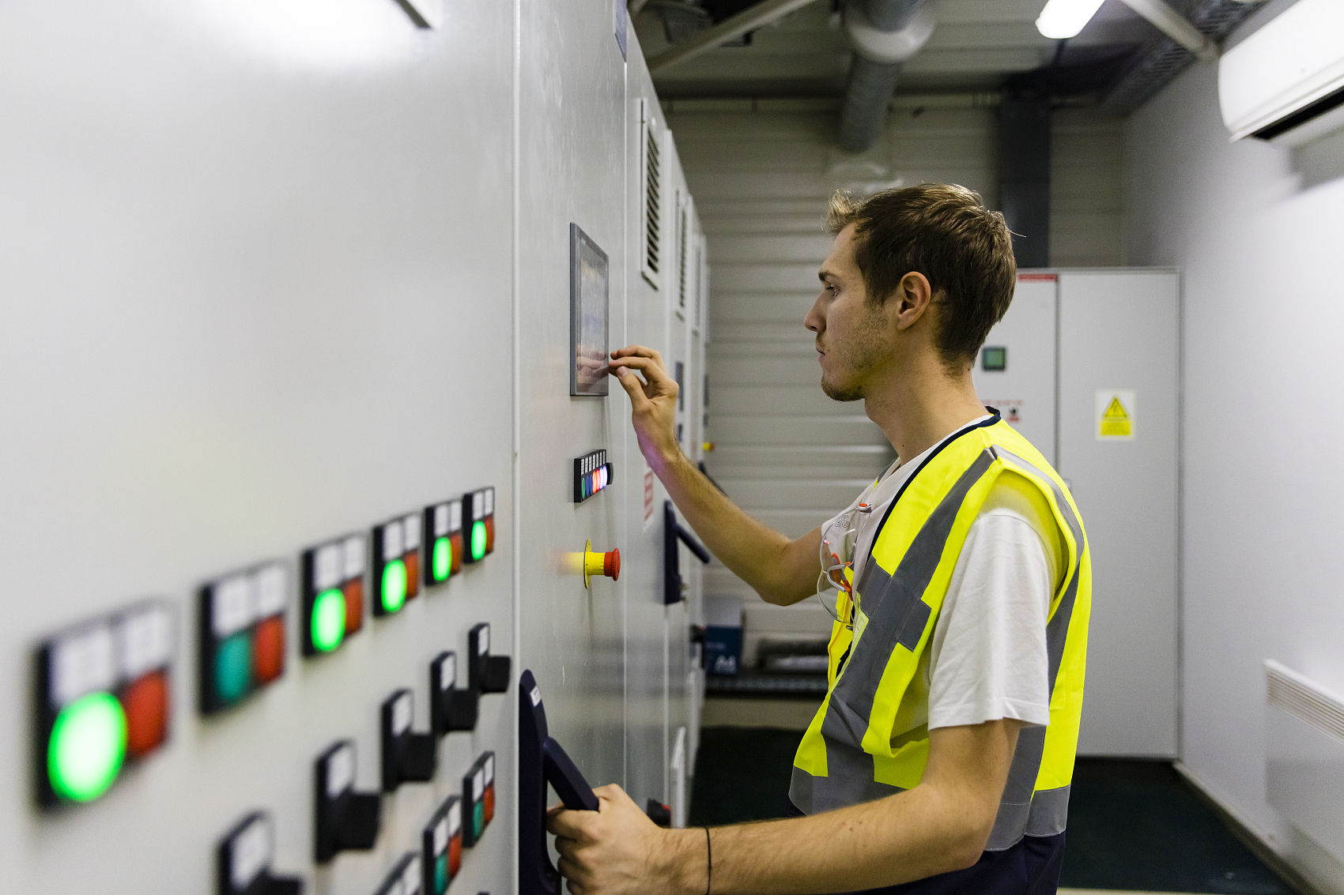
电气专项安全培训
电气事故及急救
博富特咨询
全面
专业
实用

Slide 2
关于博富特
博富特培训已拥有专业且强大的培训师团队-旗下培训师都拥有丰富的国际大公司生产一线及管理岗位工作经验，接受过系统的培训师培训、训练及能力评估，能够开发并讲授从高层管理到基层安全技术、技能培训等一系列课程。
我们致力于为客户提供高品质且实用性强的培训服务，为企业提供有效且针对性强的定制性培训服务，满足不同行业、不同人群的培训需求。
博富特认为：一个好的培训课程起始于一个好的设计,课程设计注重培训目的、培训对象、逻辑关系、各章节具体产出和培训方法应用等关键问题。

Slide 3
电气事故及急救
电气事故案例
触电急救
电气危险源辨识

Slide 4
电气事故案例
缺乏电气安全知识：高压方面有带电拉高压隔离开关；小孩子攀爬变压器、高压电杆等。低压方面有架空线折断后不停电用手去拾火线；带电接线；用手摸破损的胶盖刀闸；玩弄带电导线等等
违反操作规程：高压方面有带电拉隔离开关或跌落式保险器；在高低压共杆架设的线路电杆上检修低压线；剪修高压线附近树木接触高压线等。低压方面有带电换电杆架线路；带电拉临时照明线；带电修电动工具、搬动用电设备；火线误接在电动工具外壳上；用湿手拧灯泡；竖井管碰到架空线等
设备不合格：高压方面有高压架空线架设高度离房屋建筑距离不符合安全距离要求；高压线和树木距离太近；高低压交叉线路低压线误架设在高压线上面；低压方面电力线路未包扎好，裸露在外；矮杆架空线被拖拉机、大车撞断；人体触及缠树架设的低压线；不合格的临时线等等
维修不善：大风刮断的低压线路和刮倒电杆未及时处理；胶盖刀闸胶木盖破损长期不修理；瓷瓶破裂后火线与拉线长期相碰；水泵、电动机接线破损使外壳长期带电
偶然因素：大风刮断电力线路落到人体等

Slide 5
电气事故案例
电焊机触电事故
事故当日天气异常，下午下了半个小时阵雨，天气气温较高，工人身上沾满了汗水，衣服手套被雨水汗水淋湿了，员工许某在主墩下横梁焊接钢筋作业，在换电焊条的时候，被电焊钳线电击后晕倒，旁边工人立即叫关电，带班长听到叫声后立即关闭开关，然后进行了简单的胸前挤压救助用吊篮将人吊下塔柱立即送至医院抢救

Slide 6
电气事故案例
直接原因
电焊钳端电线破皮严重、绝缘不符合安全要求；当事人违规操作，猛烈换上摩擦电焊条，全身被汗水、雨水淋湿电阻减小，空载时电压为70V左右，电流从左手经过心脏再从右手导出形成回路，电击伤当事人
间接原因
作业队未对电焊机电线进行仔细检查，及时进行更换包扎，安全管理不到位

Slide 7
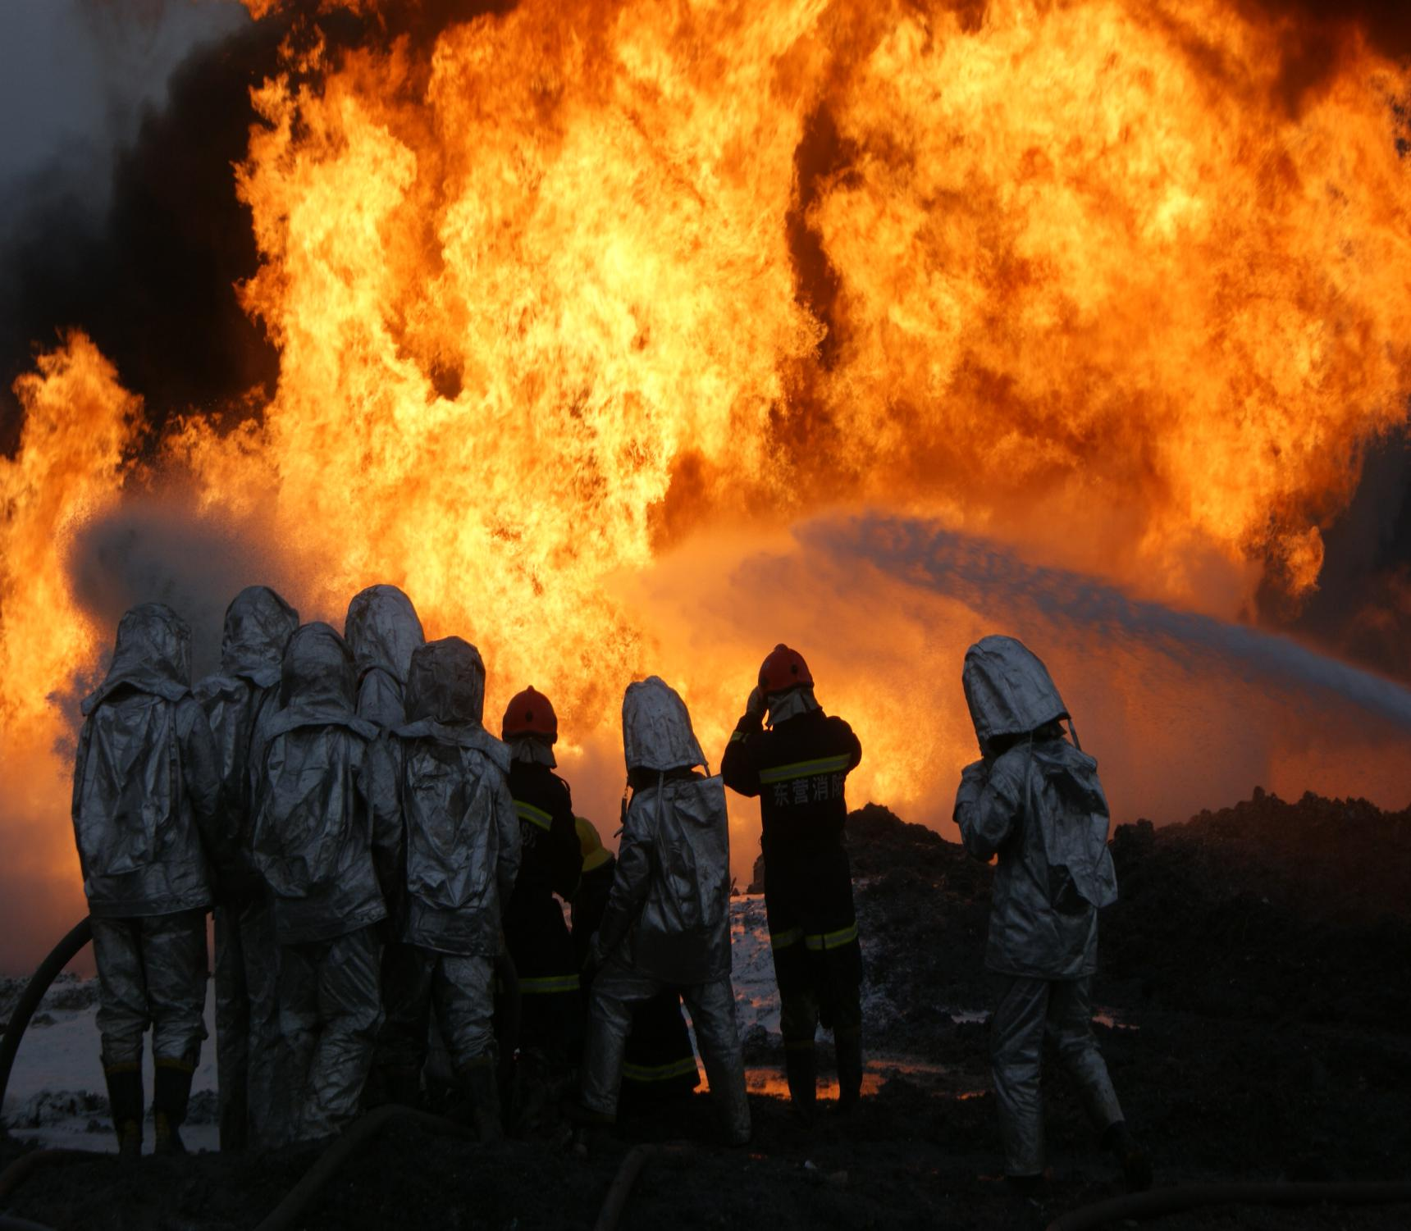
电气事故案例
2014年11月16日18时36分，位于潍坊市寿光市龙源镇的寿光市龙源食品有限公司厂房发生重大火灾事故，共造成18人死亡，13人受伤，4000平方米主厂房及主厂房内生产设备被损毁，直接经济损失2666.2万元

Slide 8
电气事故案例
直接原因
制冷系统供电线路敷设不规范、系统超负荷运转、线路老化，致使恒温库内，沿西墙敷设的冷风机供电线路接头处过热短路，引燃墙面聚氨酯泡沫保温材料，加工车间吊顶及房顶聚苯乙烯彩钢板和车间西侧的包装纸箱，火势迅速蔓延
事故原因
造成人员伤亡的主要原因
厂房未经消防验收备案，车间内逃生通道不符合规定要求，火灾发生时人员无法及时逃生。龙源公司未对员工进行安全培训，未组织应急疏散演练，员工缺乏逃生自救互救知识和能力。
间接原因
存在严重消防安全隐患。着火厂房消防安全疏散通道不符合规定，缺少应急照明，厂房内电气线路老化、敷设不规范，钢结构车间未作防火处理，大量使用非阻燃性聚氨酯泡沫和聚苯乙烯保温材料，车间内纸箱包装物等可燃物较多且占用疏散通道

Slide 9
电气事故案例
事故教训
案例
[
]
X公司XX车间设备部新入职一批员工，未经安全培训便上岗作业，某日生产设备因故障停机，新员工小刘接领导安排前去维修，维修需要拆卸设备，小刘到配电室“拉闸断电”后开始维修作业，在处理电源线时电线突然打火，导致小刘手部、脸部被电弧烧伤，稍后被送往医院救治
新员工是事故的多发群体，发生安全事故的几率比较高。是由于新员工在生产各方面安全素质不够引起的。一般新员工初来乍到，对岗位、陌生环境的不熟悉，存在好奇、紧张、侥幸、逞能、莽撞等一些不安全的心理因素，存在这样的不安全心态就会在工作中表现出一些不安全的行为（违章作业），很容易发生安全事故
事故原因：
小刘由于对现场不熟悉，断电时未正确切断设备电源而是错误的切断了照明电源；
在维修操作时未提前验电、放电，导致事故的发生；
未佩戴绝缘手套等防护用品导致严重灼伤
通过培训使新员工接受最基本的安全、环境、职业健康知识，了解工厂存在的各种危害、风险及相关的防范措施，减少事故的发生

Slide 10
触电急救
脱离电源
触电急救原则：必须遵循先“救”后“送”的原则，即对伤员先进行现场急救，采取必要的救护措施，然后通过各种通讯工具向医疗机构求救，或直接送医院进行抢救
现场急救措施
胸外按压法
急救箱配置参考清单救

Slide 11
触电急救
拉
切
挑
拽
垫
人触电以后，可能由于痉挛或失去知觉等原因而难以脱离带电体！因此，对于不能自行摆脱电源者，首先必须尽快使触电者脱离电源

Slide 12
触电急救
拉
切
拉闸停电：指就近拉开电源开关、拔出插头或瓷插保险
切断电线：指用带有绝缘柄的利器切断电源线
挑
拽
挑开电线：导线搭落在触电者身上或压在身下，用干燥木棒挑开导线，或用干燥的绝缘绳套拉导线或触电者，使之脱离电源
拖拽离电：救护人可戴上手套或在手上包缠干燥的衣物、围巾、帽子等绝缘物品拖拽触电者，使之脱离电源
垫
垫板隔断：如果触电者由于痉挛而手指紧握导线或导线缠绕在身上，救护人可先用干燥的木板或其他绝缘材料塞进触电者身下使其与地面隔开来切断触电通路，然后再采取其他办法切断电源，抢救伤者

Slide 13
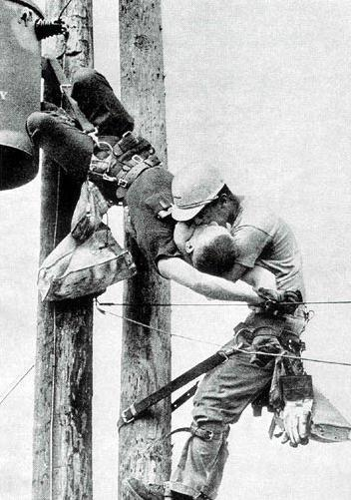
触电急救
1967年7月17日，美国佛罗里达州，当线路工人进行抢修时，一下被电击得不省人事，，而双脚却被安全带绑在电线杆上。其他线路工，迅速从他们的电线杆上滑下去救援
一名线路工第一时间开始口对口的人工呼吸抢救活动。另一位线路工也跟着爬了上去，他们一起把他背了下来，背到电杆一半高的地方，他苏醒了，立即被救护车运走
1968年获普利策新闻摄影奖:生命之吻

Slide 14
触电急救
65,400
大动脉(颈动脉或股动脉)搏动消失
呼吸停止
瞳孔散大
心脏骤停

Slide 15
触电急救
3S
4-6Min
出现头晕等现象
开始出现脑细胞死亡
10-20S
10Min
出现晕厥
3Min
脑细胞不可逆性改变
心脏骤停
开始出现脑细胞水肿
死亡
30-40S
瞳孔放大
1Min
大小便失禁

Slide 16
触电急救
急救定义
定义：当意外或急症发生时，在医护人员未到达前，以医学原則，利用现场人力、物力对伤病者施行初步援助及护理
原则：第一时间施救，群众性自救和互救，为挽回生命争取时间，每推迟1分钟抢救，病人的死亡率就上升3%，抢救越早，成功率就越高
目的：保存生命，防止伤势或病情恶化，促进复原
原则目的
CPR
CPR(Cardio Pulmonary Resuscitation)
心肺复苏法=体外心脏按压法 + 人工呼吸法+后续治疗

Slide 17
触电急救
急救药箱配置
药品名称 | 储存数量 | 用途 | 保质（使用）期限
0.9%的生理盐水 | 1 瓶 | 清洗伤口
2%碳酸氢钠 | 1 瓶 | 处置酸灼伤
2%醋酸或 3%硼酸 | 1 瓶 | 处置酸灼伤
中号胶布 | 2 卷 | 粘贴绷带
剪刀 | 1 个 | 急救
急救、呼吸气囊 | 1 个 | 人工呼吸
手电筒 | 1 个 | 急救
医用酒精 | 1 瓶 | 消毒伤口
……
急救使用说明 | 1 个

Slide 18
触电急救
D(dangerous) ：检查现场是否安全
R 检查伤员情况,清醒程度、呼吸、脉博
A（airway）：保持呼吸顺畅
B（breathing）：口对口人工呼吸
C（circulation）：建立有效的人工循环

Slide 19
触电急救
口对口人工呼吸，在保持患者仰头抬颏前提下，施救者用一手捏闭的鼻孔 (或口唇 )，然后深吸一大口气，迅速用力向患者口 (或鼻 )内吹 气 , 然后放松鼻孔(或口唇)，在这个时间抢救者应自己深呼吸一次，以便继续口对口呼吸，直至专业抢救人员的到来

Slide 20
触电急救
胸外按压姿势：抢救者双臂伸直，肘关节定不能弯曲，双肩部在病人正上方，垂直下压胸骨，胸 部 正 中 连 线 水 平 （ 胸 骨 下 1 \ 2 处 ）
双 手 掌 根 重 叠
胸 外 按 压 :
深 度 : 5 c m
频 率 ： 1 0 0 次 ／ 分

Slide 21
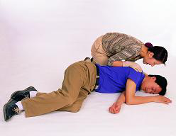
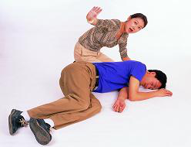
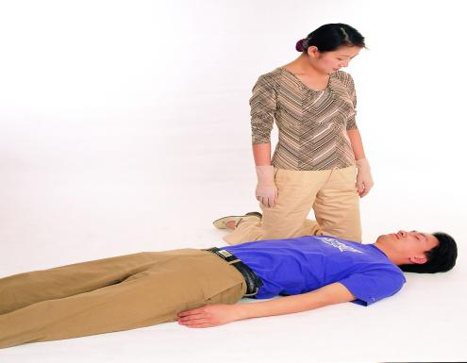
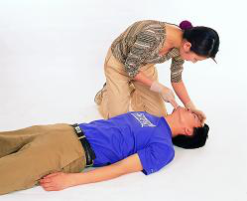
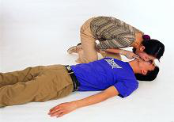
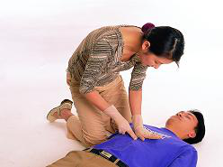
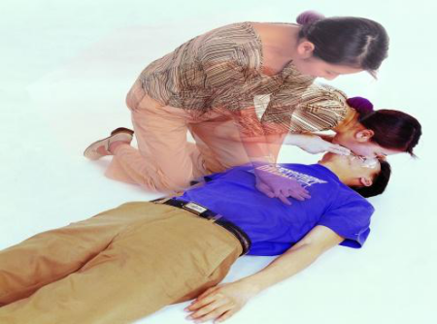
触电急救

Slide 22
电气危险源辨识

Slide 23
电气危险源辨识
１．钩子上没有防脱 落手段
２．吊东西时不平衡
３．未戴安全帽
４．开车没看后面
５．边说话边操作
６．没盖好
７．东西散乱
８．窗户破了
９．在工作现场跑动
10．没系安全帯
11．没有安全护栏
12．動部位没有盖
13．缺少传送带
14．堆积的货物超过了标识线的高度
15．链条脱落
16．部件快要从桌子上掉落下来
17．电缆线缠住了
18．火星沾在电线上
19．没有安全眼鏡和安全面具
20．东西未加固定手段
21．一只手开车
１
４
８
３
10
11
２
５
７
12
13
９
６
21
16
20
14
15
19
17
18

Slide 24
感谢聆听
资源整合，产品服务
↓↓↓
公司官网 | http://www.bofety.com/
如需进一步沟通
↓↓↓
联系我们 | 15250014332 / 0512-68637852
扫码关注我们
获取第一手安全资讯
微信公众号
抖音

